Slide 1
인천 관광
시스템
201644008
박규민

Slide 2

일정

Slide 3
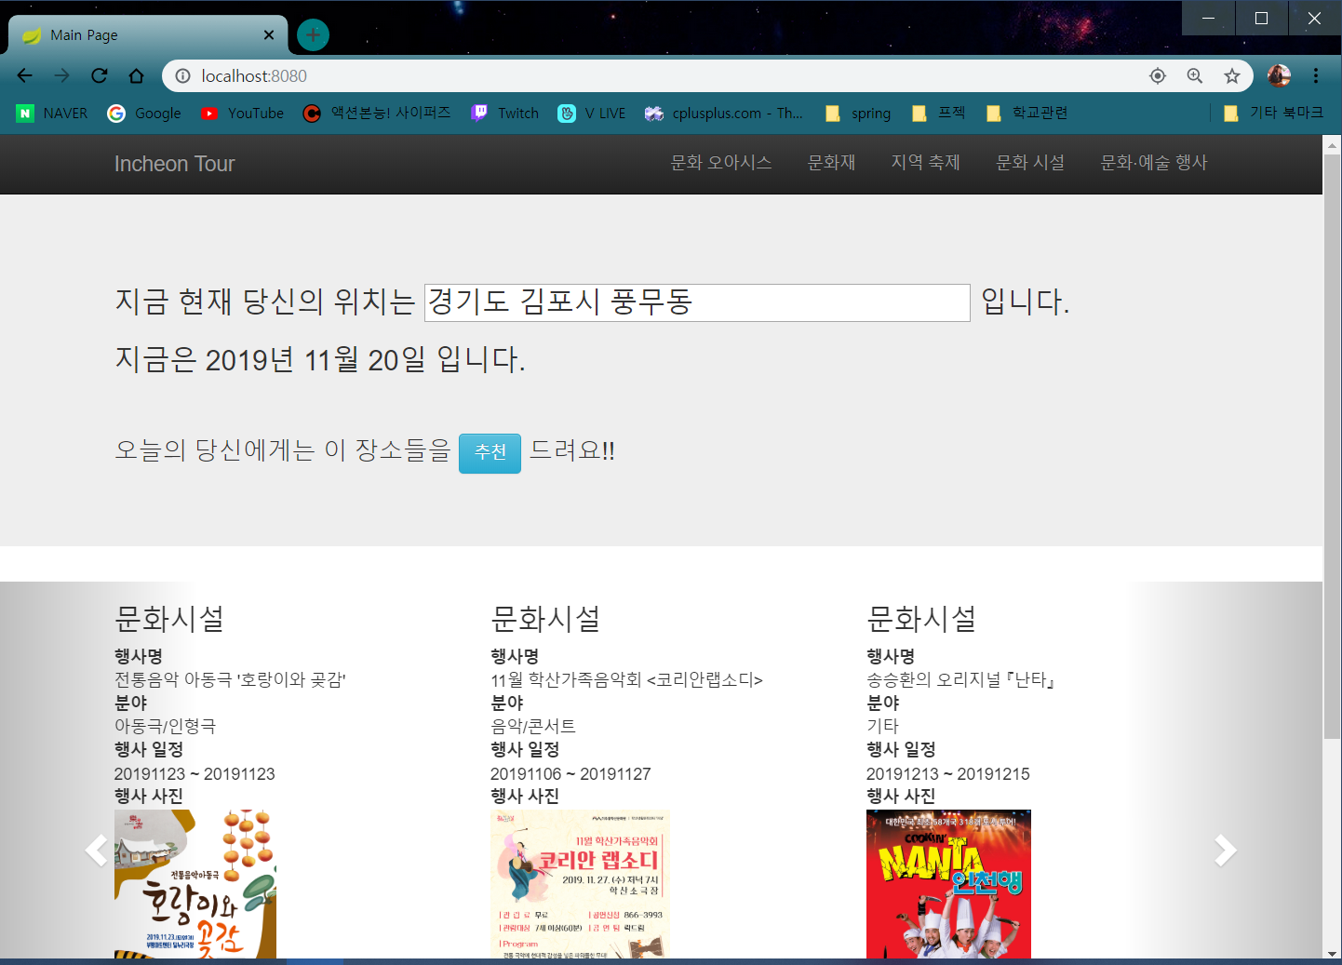
Development Result

Slide 4
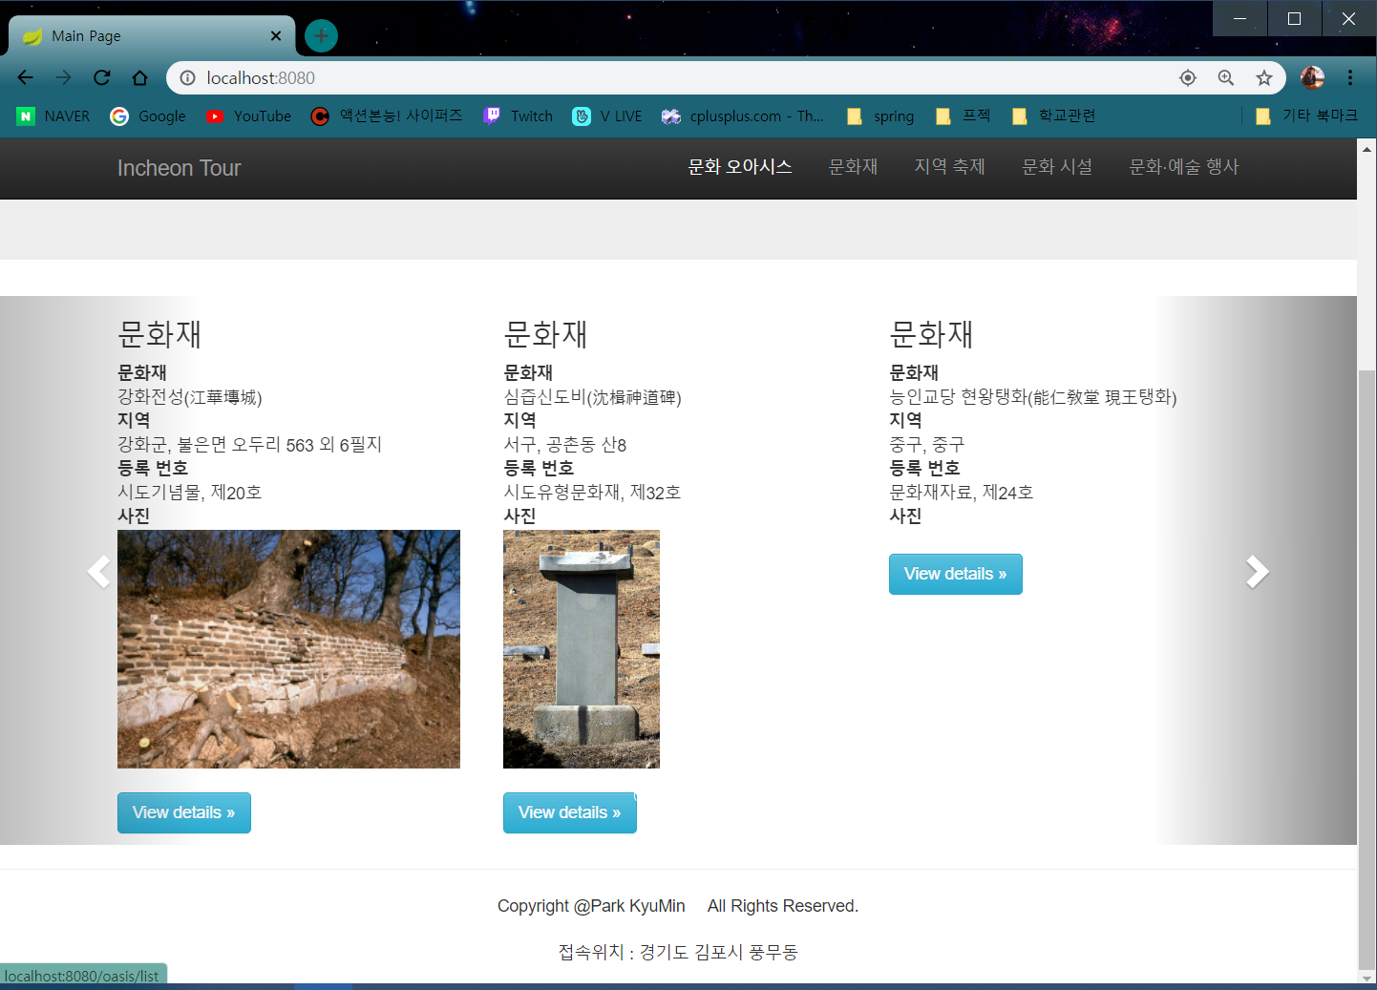
Development Result

Slide 5
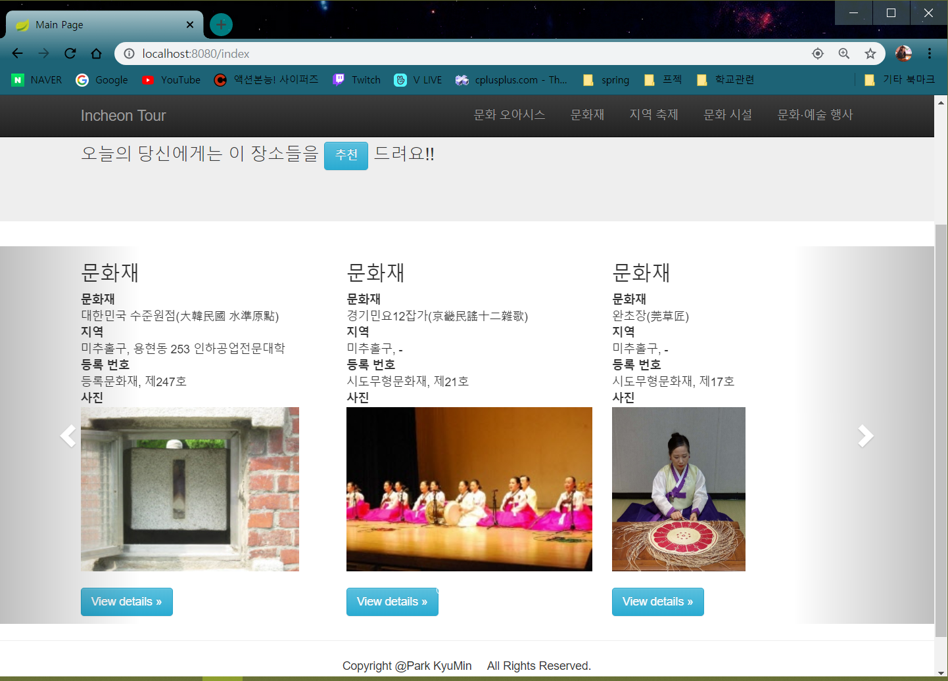
Development Result

Slide 6
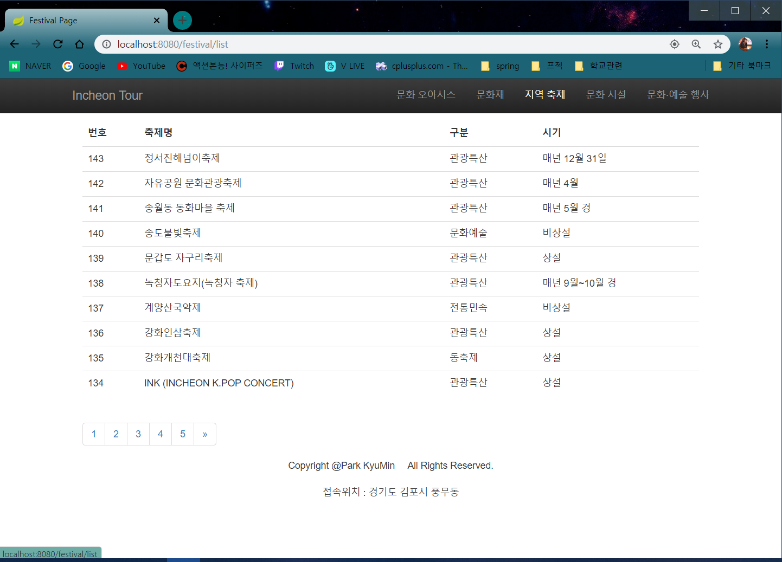
Development Result

Slide 7
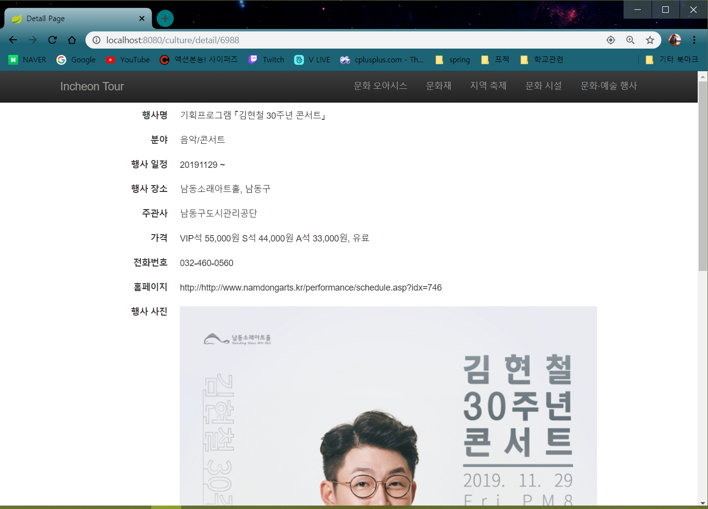
Development Result

Slide 8
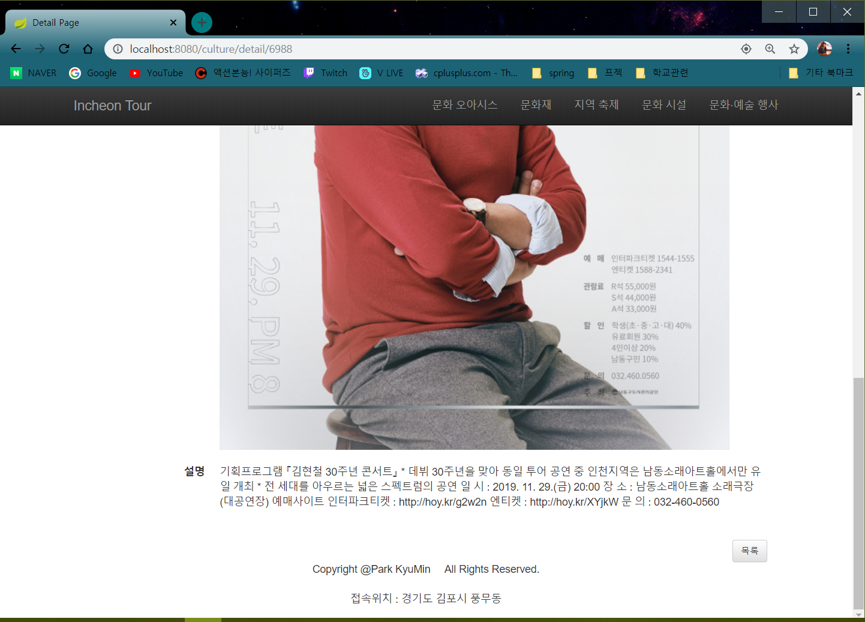
Development Result

Slide 9
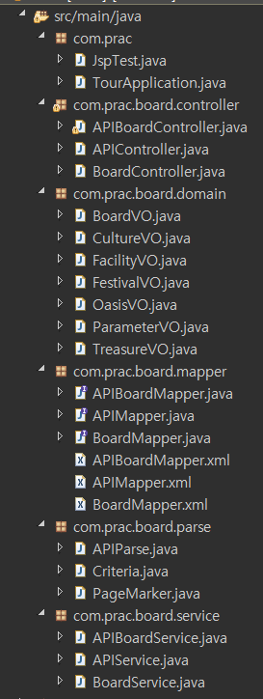
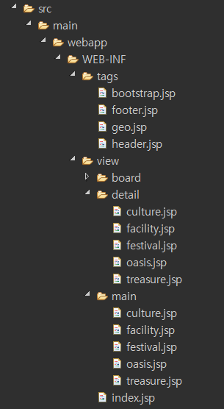
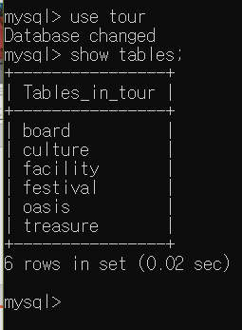
Spring Structure

Slide 10
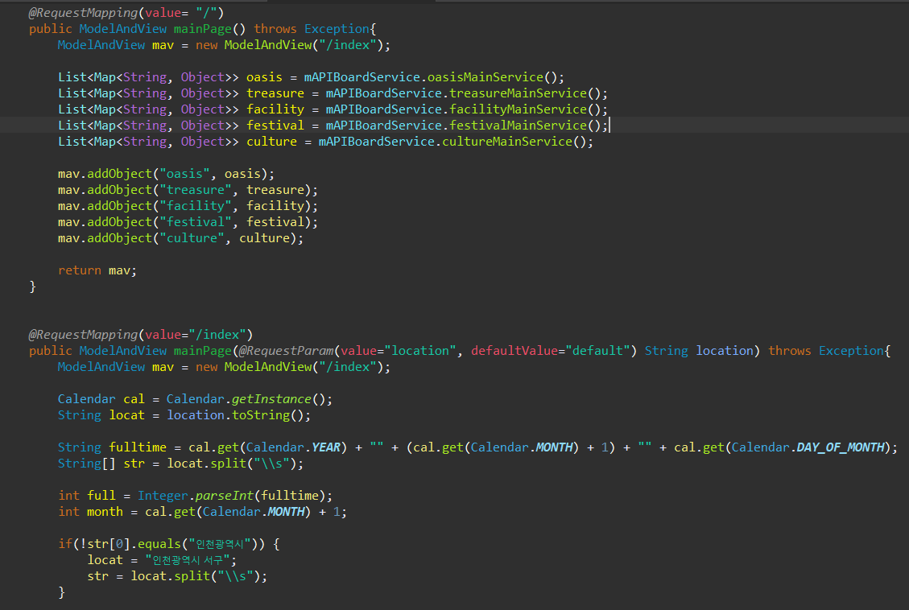
MVC - Controller

Slide 11
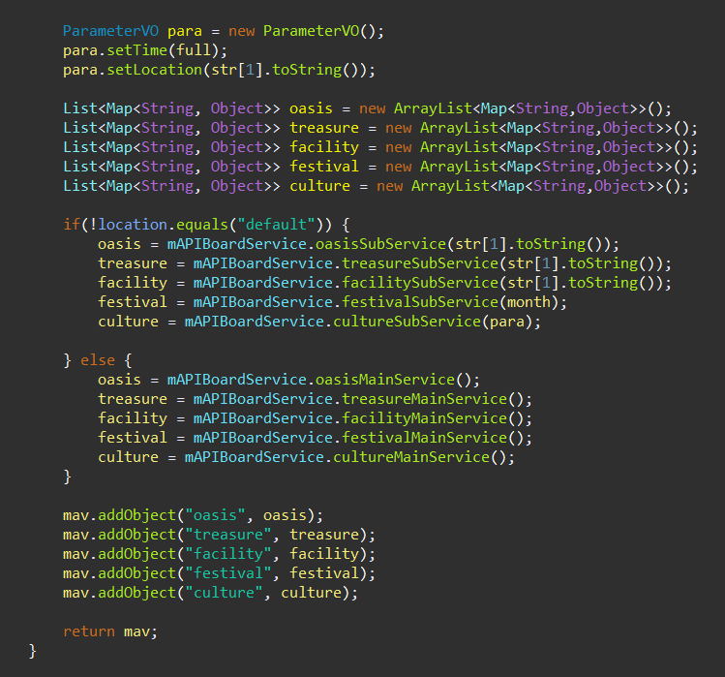
MVC - Controller

Slide 12
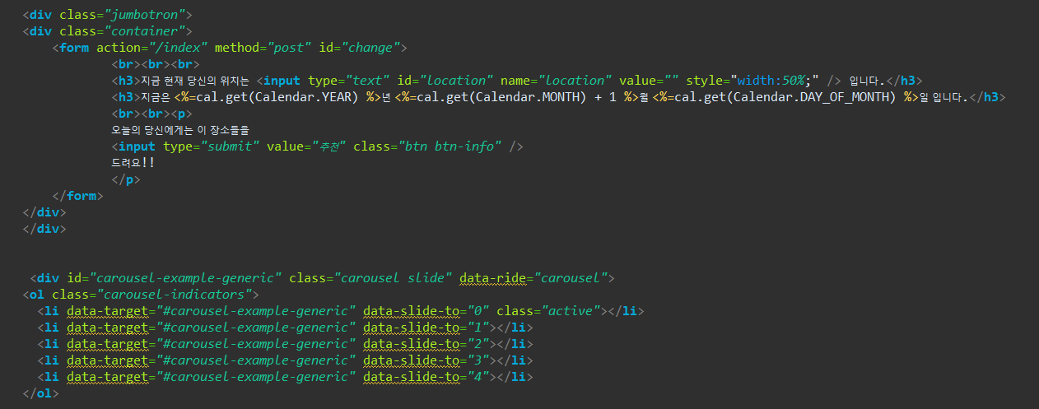
MVC - View

Slide 13
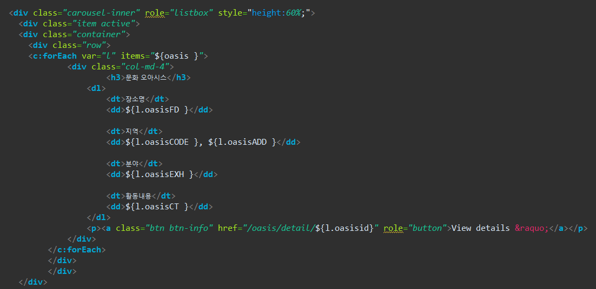
MVC - View

Slide 14
추가 기능
검색 기능
타 지역 API 추가

Slide 15
감사합니다

